Slide 1

A
fAIce
:대학생 캠퍼스 네트워크 형성을
위한 익명 매칭 서비스
Notes:
안녕하십니까. 공개 sw 프로젝트 Faice팀의 발표를 맡은 박찬혁입니다.

Slide 2

Index
1
피드백
프로젝트 목표
왜 자카드를 사용하는가?
2
개선 사항
프론트&백엔드 일부 구현
알고리즘 일부 구현
정량적 평가 방법
3
추후 계획
Notes:
목차와 같이 피드백, 개선 사항, 추후 계획 순으로 발표 하겠습니다.
피드백 부분에서는 저희가 처음 제시한 프로젝트의 목표에 대해 다시 한 번 상기해드리고, 이 목표 달성률을 높이기 위해 자카드를 사용하는 이유를 설명드릴 예정입니다.
또한 개선 사항에서는 어떻게 코드를 수정했고, 설명 드린 알고리즘을 구현하였으며, 저희가 고민한 정량적 평가방법에 대해 발표할 예정입니다.

Slide 3

Part 1.
피드백
Notes:
먼저 피드백 관련하여 설명드리겠습니다.

Slide 4
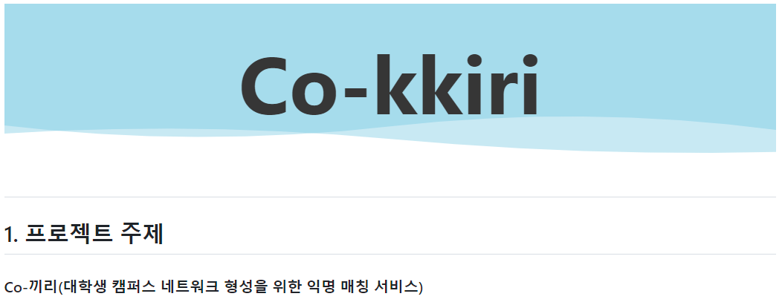
피드백
네트워크란
그물처럼 서로 긴밀하게 연결되어 있는 것
팀의 목표: 네트워크 형성에 집중
사회적 네트워크 형성을 위해 동일한 관심분야를 공유하는 사람끼리 연결 시켜주는 서비스를 제작
기존 프로젝트의 목표
대학생 네트워크 형성을 위한 익명 매칭 서비스 제작
Notes:
저희는 대학생 네트워크 형성을 위한 익명 매칭 서비스 제작이라는 기존 프로젝트의 목표를 계승하고, 이 목표를 어떻게 하면 잘 이룰 수 있을지 고민하면서 네트워크라는 키워드에 먼저 주목하였습니다.
네트워크는 한 마디로 그물망을 말하며, 마치 그물처럼 서로 긴밀하게 연결되어 있다는 것입니다.
기존 프로젝트는 코로나 19로 인해 대면으로 친구를 사귀기 어려운 사용자를 위한 프로젝트였다면,
저희는 복학 후 캠퍼스 내 친구가 없고 새롭게 친구를 사귀기 어려운 사용자를 타깃으로 하였습니다.
즉, 이들의 캠퍼스 내 사회적 네트워크 형성을 돕기 위해 관심분야 공유를 기반으로 프로젝트를 진행하고 있습니다.

Slide 5
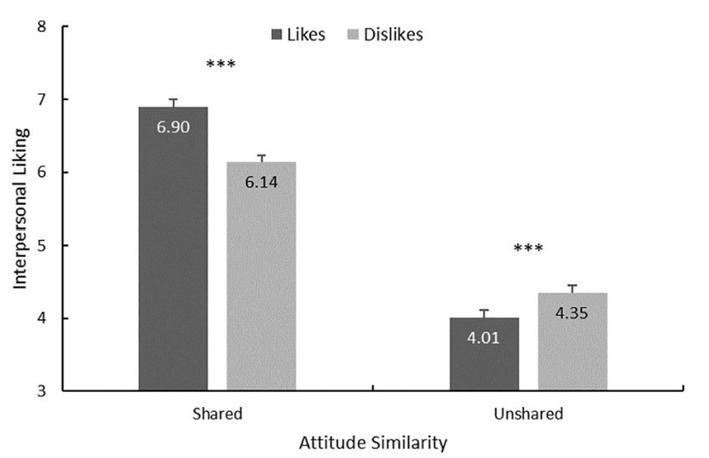
피드백
왜 자카드 유사도를 쓰는가?
유사성보다 동일성이 더 중요하기 때문에
자신과 관심분야를 공유 하는 경우 첫인상이 좋다(9점 만점)
같은 것을 좋아하면 6.9점
같은 것을 싫어하면 6.14점
좋아하는 걸 싫어하면 4.01점
싫어하는 걸 좋아하면 4.35점
연구결과: 공유는 우정과 친밀한 관계의 시작에 실질적인 영향을 미친다.
Zorn, T. J., Mata, A., & Alves, H. (2022). Attitude similarity and interpersonal liking: A dominance of positive over negative attitudes. Available online 11 January 2022.
Notes:
그러면 결국 매칭 시스템을 이용하는 것은 동일한데 지난 시간에는 왜 굳이 다른 팀들은 폐기하는 자카드 유사도를 사용해야 하는지에 대한 교수님의 피드백이 있었습니다.
그 이유를 설명드리자면 한 사회 심리학 논문에 나타난 실험 결과를 소개해야할 것 같습니다. 이 논문에 따르면 자신과 완전히 동일한 관심분야를 공유하는 사람에 대한 호감이 높다는 연구결과가 있었습니다.
그리고 팀원끼리 회의하면서 동일하지 않고 단순히 유사한 관심 분야로 사회적 관계를 형성하는 것이 옳은가에 대한 의문도 있었습니다.
예를 들면, ‘축구’와 ‘야구’는 구기 종목이면서, 세계적으로 지역마다 큰 팬덤을 가지고 있구요, 매우 활동적이라는 점에서 유사해 보이죠.
그런데 그렇다고 해서 ‘축구’를 좋아하는 사람과 ‘야구’를 좋아하는 사람이 관심분야를 공유하기 쉬울까? 하는 의문이 남습니다.
그래서 저희는 관심분야의 유사성보다는 같은 관심분야에 주목했습니다. 즉, 동일성이죠.
또한 논문의 연구결과에 따르면 관심분야를 공유하는 것은 우정과 친밀한 관계의 시작에 실질적인 영향을 미친다고 합니다.
저희는 이 논문을 기반으로 정량적 평가를 설계했는데 그건 뒤에서 나중에 말씀드리겠습니다.

Slide 6

Part 2.
개선 사항
Notes:
다음은 개선사항에 대해 말씀드리겠습니다.

Slide 7
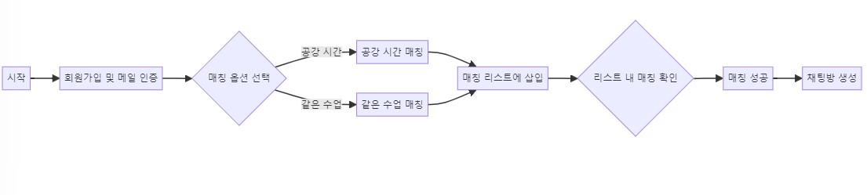
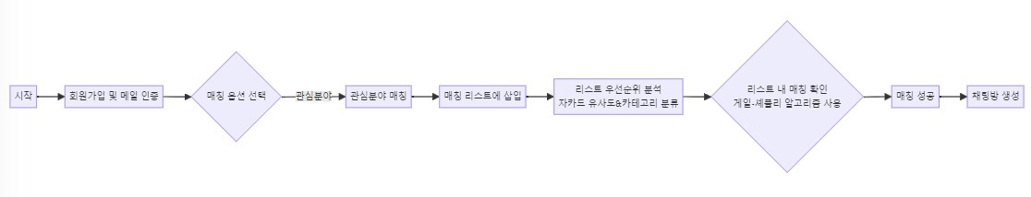
개선 사항
기존 구조
바뀐 구조
Notes:
저희가 개선한 부분을 설명하기전에 이해를 돕기 위해서 기존 구조와 저희 프로젝트의 구조를 가져왔습니다.
기존에는 같은 공강 시간과 수업이라는 2가지 조건 하에 랜덤으로 매칭하는 구조였습니다.
기존과의 차이점이라고 하면 사용자가 자신의 관심분야를 처음에 설정하고 매칭을 누르면 이를 가지고 우선순위를 매기고 매칭을 시작합니다.
기존에 있었던 2가지 조건을 없앤 이유는 저희가 의도한 조건에 맞지 않는 사람을 먼저 매칭할 수 있다는 우려 때문이었습니다.
다음으로 저희가 프론트와 백엔드에서 각각 어떻게 수정을 했는지 설명드리겠습니다.

Slide 8
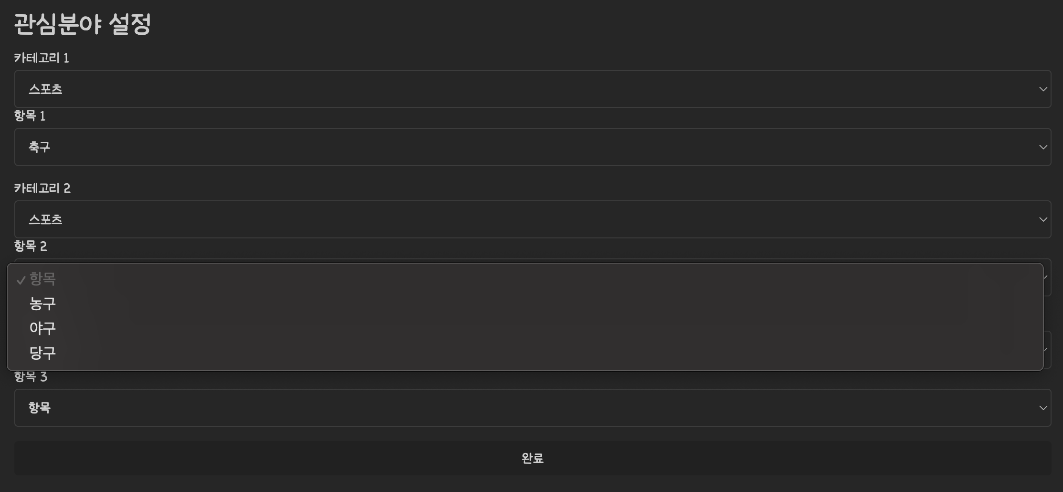
개선 사항
관심분야 저장(Front):
관심분야 설정 페이지를 추가함.
각 관심분야는 서로 중복되지 않게 이미 설정한 항목은 리스트에 나오지 않게 만듬.
3개의 관심분야를 모두 설정해야만 저장이 되도록 구현.
신규 유저가 회원 가입하고 처음 로그인을 할 때 나옴.
Notes:
이번 주에도 알고리즘 관련 논의가 많다 보니 코드의 구현이 많지는 않습니다.
다만, 저희의 프로젝트에서 중요한 부분을 먼저 구현하는데 집중했습니다.
프론트에서는 기존에는 없었던 관심분야 설정 페이지를 추가했습니다.
카테고리에 맞게 관심분야가 나오며 총 24개의 관심분야를 설정할 수 있게 만들었습니다.
각 관심분야는 서로 중복되지 않게 사진처럼 이미 앞서 설정한 항목은 리스트에 나오지 않게 만들었구요.
반드시 3개의 관심분야를 모두 설정해야만 저장이 되도록 구현했습니다.
이 설정 페이지는 신규 유저가 회원 가입하고 처음 로그인을 할 때 나오도록 되어있습니다.

Slide 9
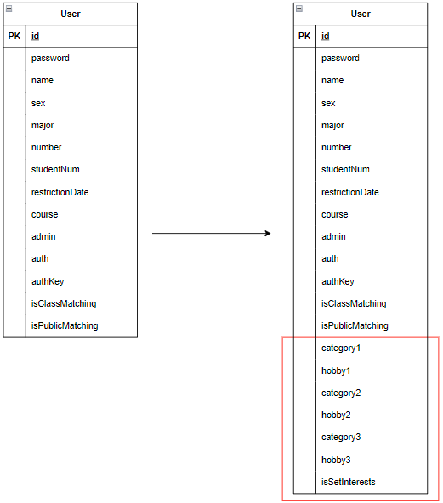
개선 사항
관심분야 저장:
DB: 3개의 취미와 각 취미의 카테고리, 취미 설정 여부를 저장
Notes:
백엔드에서는 앞서 프론트엔드에서 사용자로부터 입력받은 관심분야를 저장하기 위한 데이터베이스를 구성했습니다.
마지막에 있는 isSetInterests 변수는 해당 유저가 처음에 관심분야 3개를 모두 설정했는지 여부를 Boolean 값으로 저장하고,
해당 값을 프론트에서 다시 가져와 추후 재로그인 시에는 해당 설정페이지로 넘어가지 않도록 하는 역할을 합니다.

Slide 10
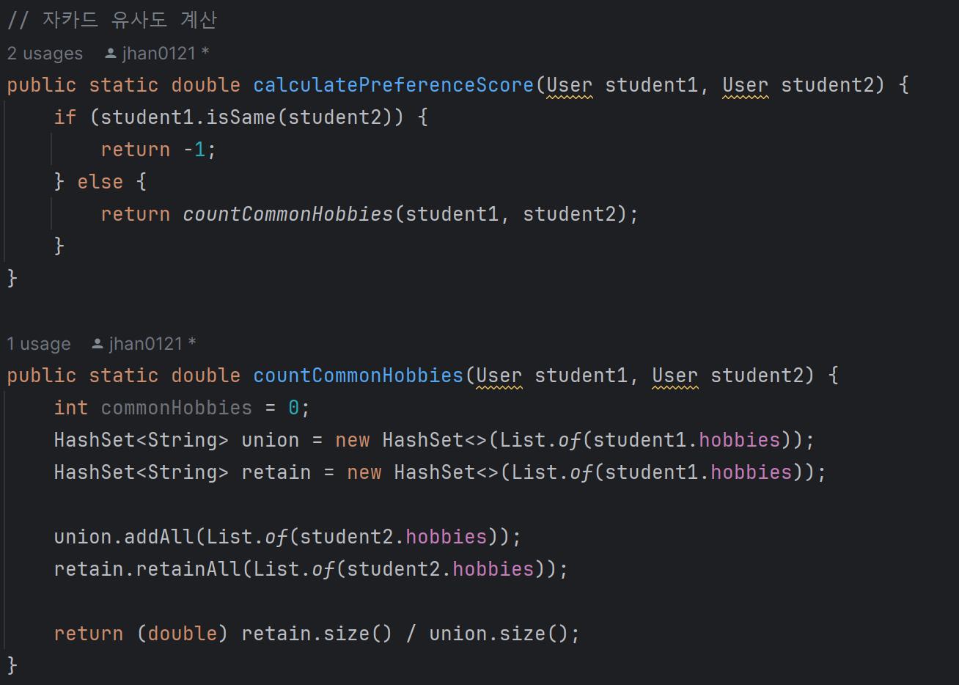
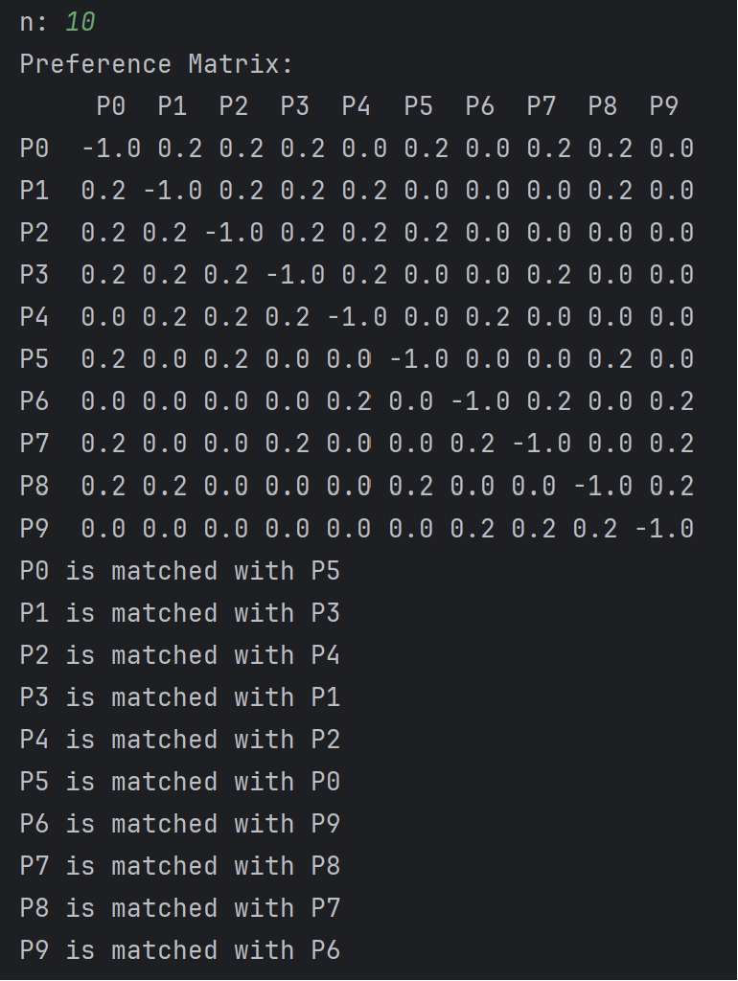
개선 사항
알고리즘 일부 구현(1차 분류→ 게일 섀플리 계산)
자카드 유사도
실행결과
Notes:
저희가 지난 시간에 말씀 드렸던 시뮬레이션 방식을 적용해서 임의의 관심분야를 설정한 랜덤 이용자들을 만들어 먼저 1차 분류인 자카드 유사도 계산 방식으로 분류하고 게일-셰플리 알고리즘으로 계산해보았습니다.
해당 사진을 보시면 자카드 유사도를 사용해서 값을 행렬로 받습니다. 그리고

Slide 11
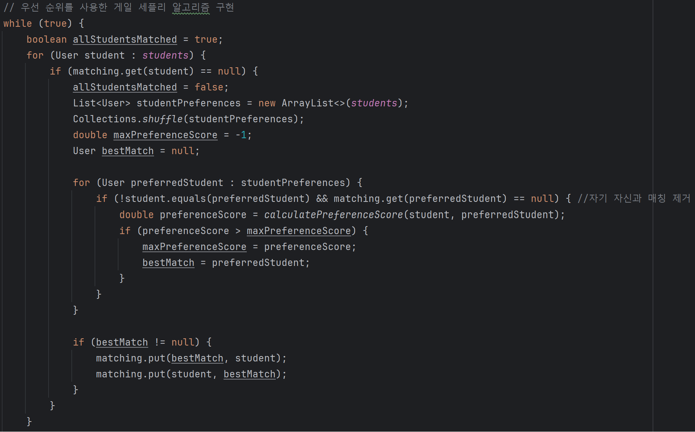
개선 사항
게일-섀플리 알고리즘
실행결과
Notes:
구한 값을 가지고 게일-섀플리 알고리즘을 통해 매칭을 해보았습니다.
아직은 1차 분류만 적용하고 게일-셰플리 알고리즘으로 테스트 매칭을 시켜보았고, 추후 저희가 실제로 사용할 3단계 분류 방식을 적용하고 테스트 매칭을 적용해볼 예정입니다.

Slide 12
개선 사항
정량적 평가 방법
200명의 데이터를 랜덤으로 만든다.
그리고 기존 랜덤 방식과 개선된 방식으로 만든 순서쌍 100쌍을 각각 만든다.
각 100쌍에서 관심분야가 겹치는 수를 확인해서 카운트한다.
그 수를 기존 방식과 현 방식을 비교하여 현 방식의 우수성을 증명한다.
200명의 데이터
랜덤
개선
순서쌍 | check
(P1, P26) | O
(P2, P23) | X
(P3, P14) | X
(P4, P45) | O
(P5, P135) | X
(P6, P200) | X
(P7, P22) | X
total | 2
순서쌍 | check
(P1, P26) | O
(P25, P23) | O
(P3, P74) | O
(P37, P65) | O
(P45, P15) | O
(P6, P20) | X
(P5, P24) | X
total | 5
비교
<
Notes:
정량적 평가 방법은 앞서 설명드린 관심분야를 공유한 관계가 그렇지 않은 관계보다 더 사회적 관계 형성에 유리하다는 논문을 근거로 기존 랜덤 매칭 방식과 저희의 우선 순위 매칭 방식이 각각 얼마나 같은 관심분야를 공유할 수 있는 매칭을 만들어주는지 비교할 예정입니다.
200명의 테스트 랜덤 데이터를 만들어서 순서쌍을 100쌍 만듭니다. 이 100개의 쌍에서 같은 관심분야를 1개 이상 가지고 있는 쌍이 몇 쌍인지 카운트합니다.
기존 랜덤 매칭 방식은 공강 시간이 겹치고 수업 시간이 겹치는 사람들과 매칭하는데에만 의의를 두었다면, 저희는 논문을 기반하여 지속적인 사회적 네트워크 형성이라는 프로젝트의 목표에 더 가까운 매칭을 더 많이 생성하는 것에 중점을 두었습니다.

Slide 13

Part 3.
추후 계획
Notes:
다음은 추후계획에 대해 말씀 드리겠습니다.

Slide 14
추후 계획
알고리즘 개선
카테고리 유사도(2차분류) 추가해서 게일 셰플리 적용하기
기타 및 버그 수정
이메일 인증 로그인 문제
게일-섀플리 최적화
UI 디자인 개선
Notes:
저희는 이번주에 1차 분류밖에 안되었던 알고리즘을 2차 분류도 가능하게 추가해서 테스트해보고 그 결과를 비교할 예정입니다.
이 결과가 유의미하다면 백엔드에 이 분류 방식과 알고리즘을 적용해 매칭을 구현하려고 합니다.
그리고 기존에 회원가입 시 이메일 인증이 제대로 안되는 문제를 수정할 예정이고, 동국대학교 학생을 대상으로 하는 만큼 그에 맞는 UI 디자인도 개선할 계획입니다.

Slide 15
Q&A
Notes:
지금까지 7조 fAIce팀의 발표를 들어주셔서 감사합니다. 질문 있으신가요?

